Slide 1
ИМПУЛЬС ПАМЯТИ. ПОИСКОВАЯ РАБОТА В РЕСПУБЛИКЕ БЕЛАРУСЬ. ИТОГИ ПОИСКОВОЙ РАБОТЫ ЗА ВРЕМЯ ФУНКЦИОНИРОВАНИЯ 52 ОСПБ
Начальник управления по увековечению памяти защитников Отечества и жертв войн Вооруженных Сил
полковник Воронович Сергей Николаевич

Slide 2
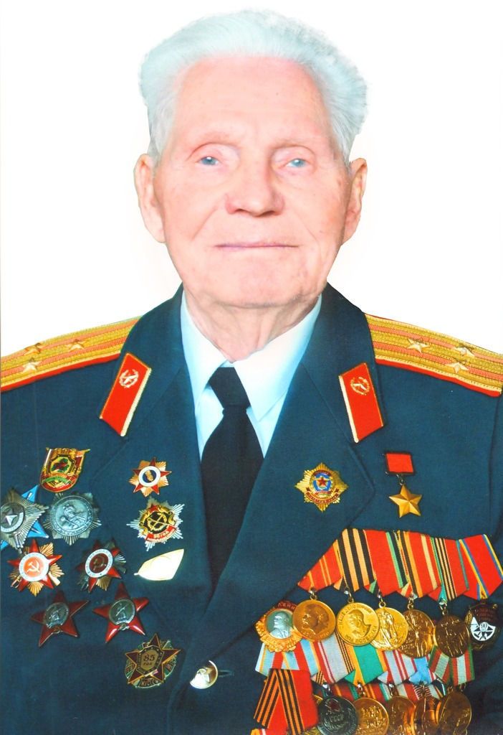
3 марта 2022 г. ушел из жизни последний Герой Советского Союза, проживавший в Беларуси, Иван Ильич Кустов

Slide 3
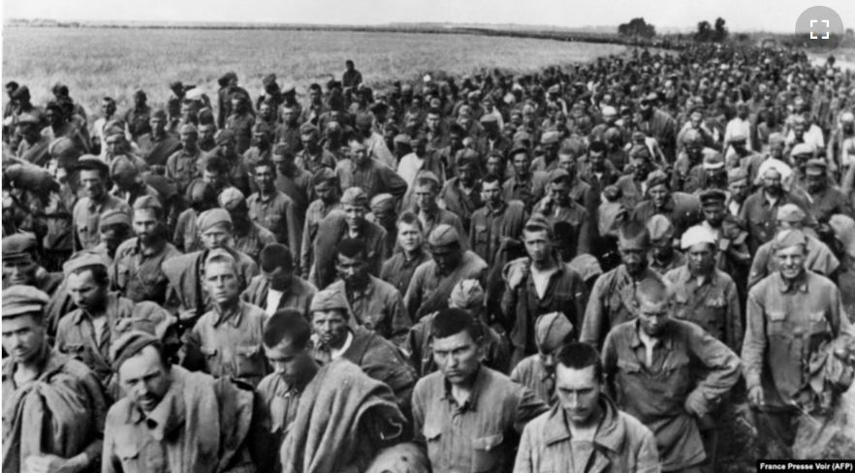
В лагерях для советских военнопленных на территории Беларуси погибло более 800 тыс. человек

Slide 4
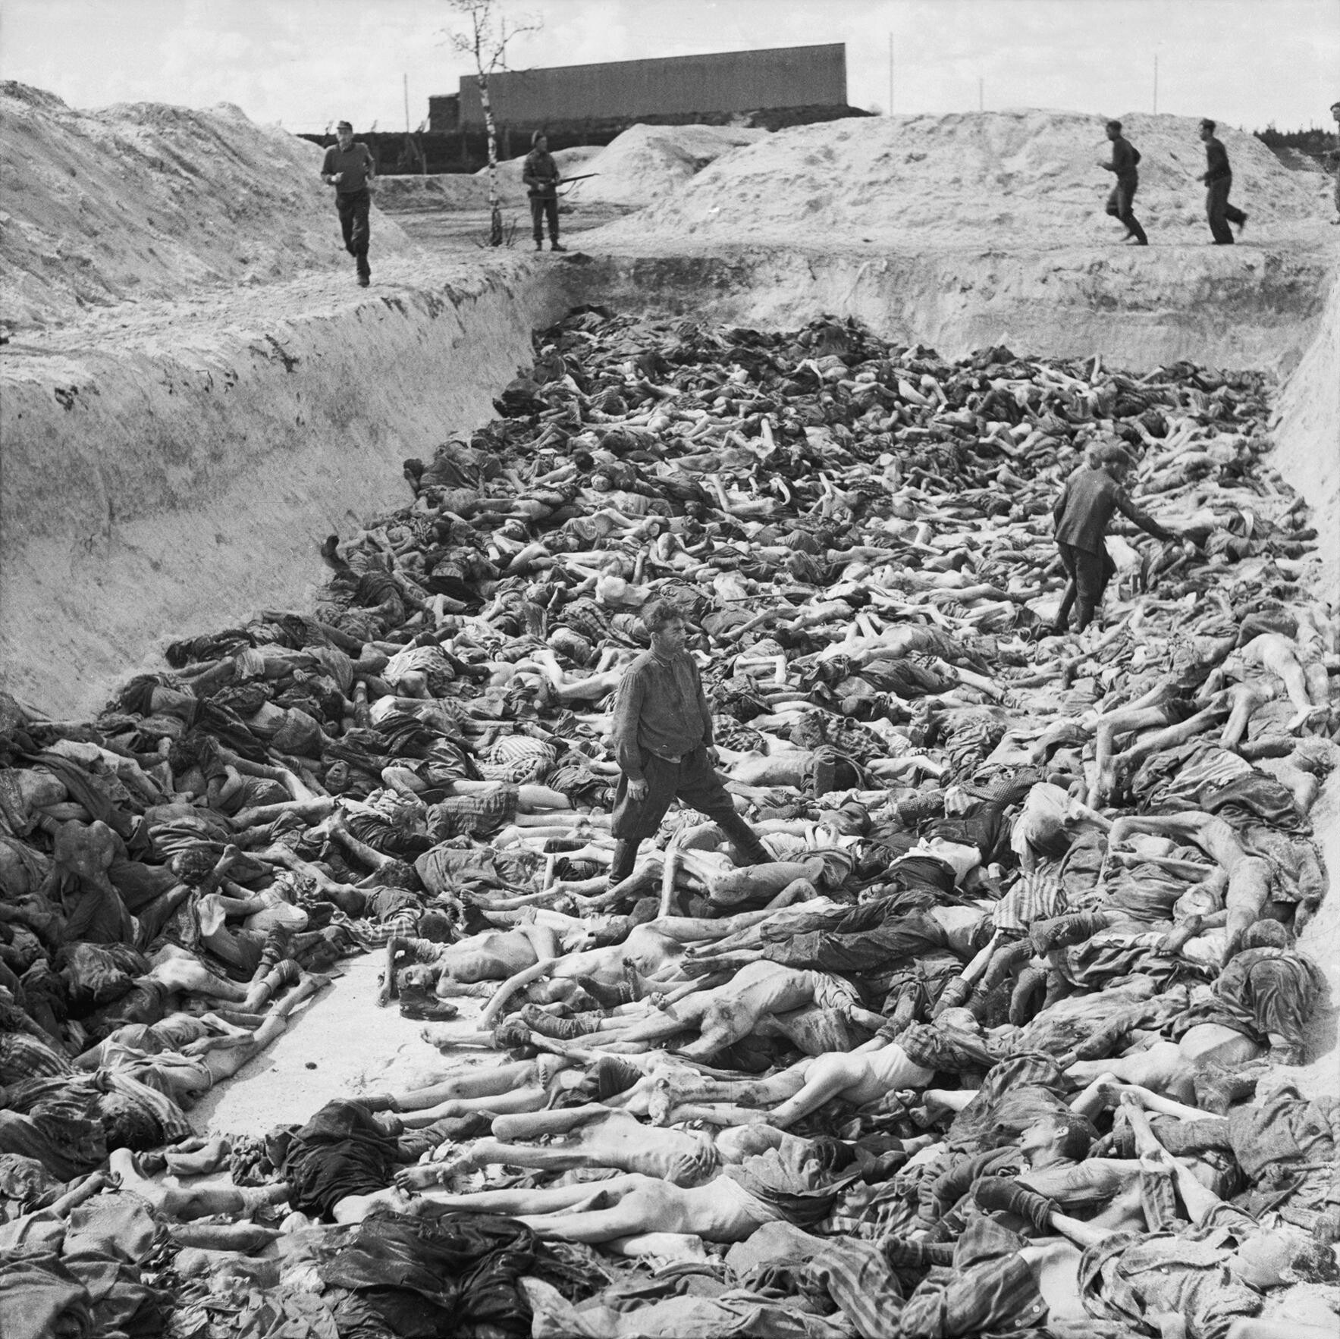
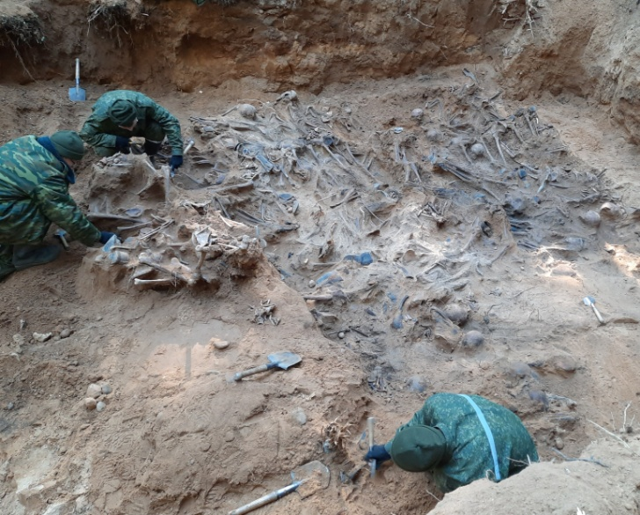
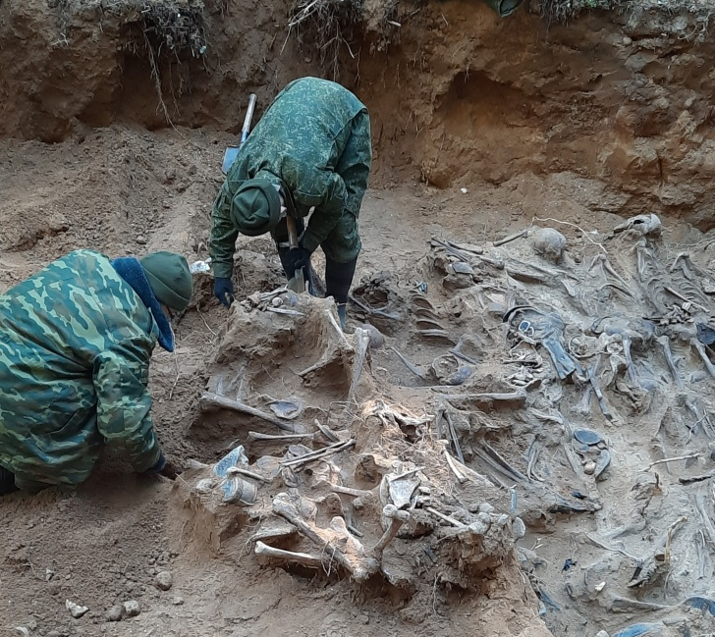
МАССОВОЕ УНИЧТОЖЕНИЕ ВОЕННОПЛЕННЫХ И ГРАЖДАНСКОГО НАСЕЛЕНИЯ, 1941 ГОД ПОЛЕВЫЕ ПОИСКОВЫЕ РАБОТЫ, 2021 ГОД

Slide 5
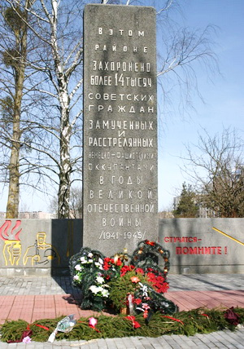
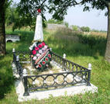
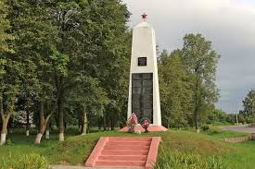
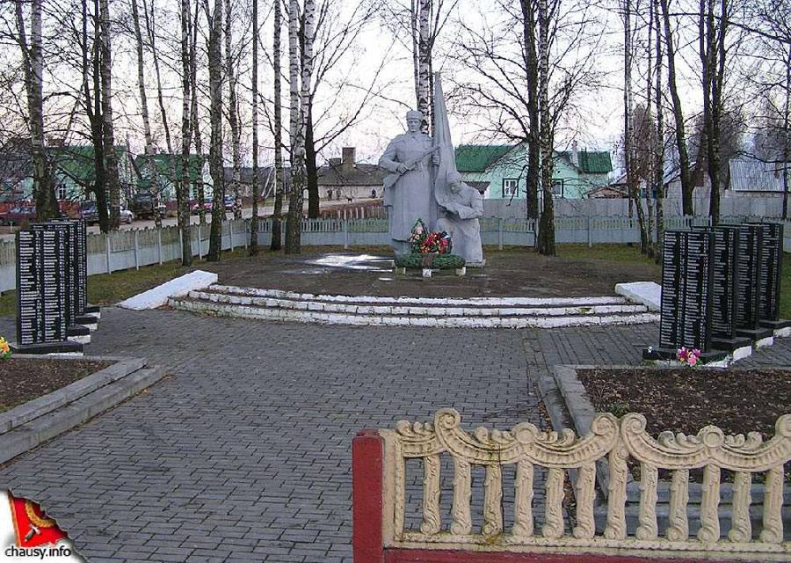
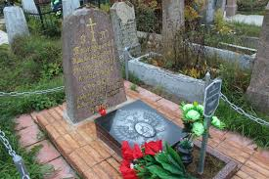
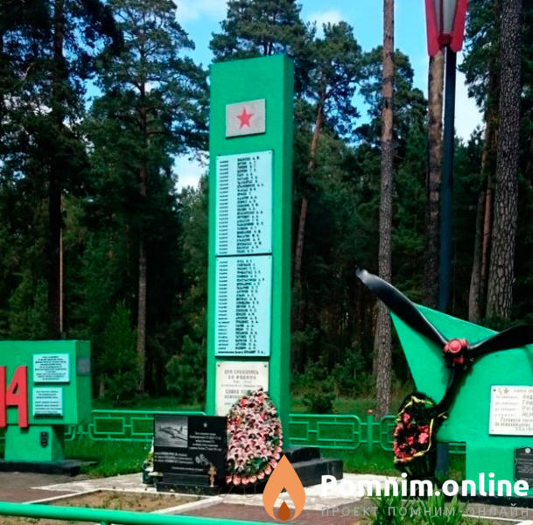
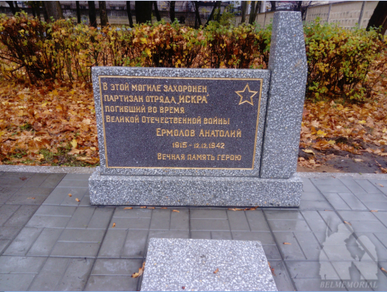
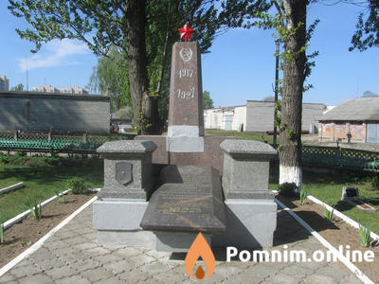
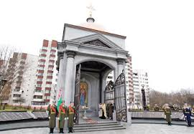
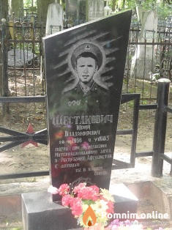
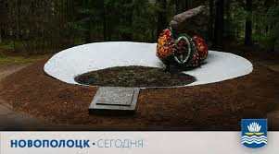
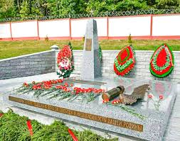
НА ГОСУДАРСТВЕННОМ УЧЕТЕ В РЕСПУБЛИКЕ БЕЛАРУСЬ СОСТОИТ БОЛЕЕ 8 ТЫС. ВОИНСКИХ ЗАХОРОНЕНИЙ И ЗАХОРОНЕНИЙ ЖЕРТВ ВОЙН

Slide 6
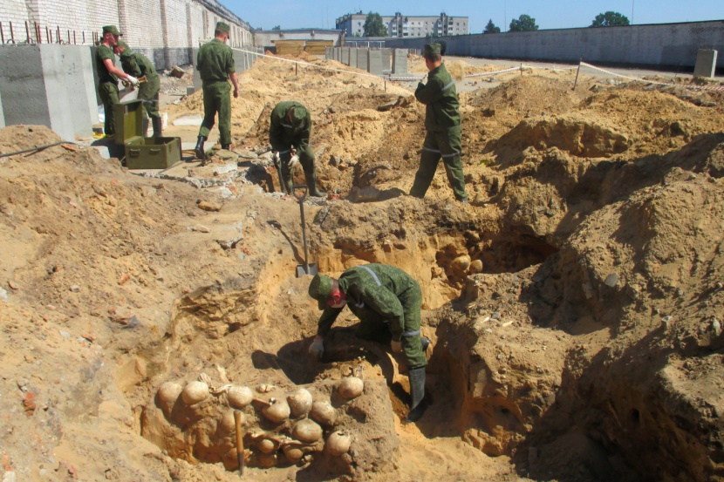
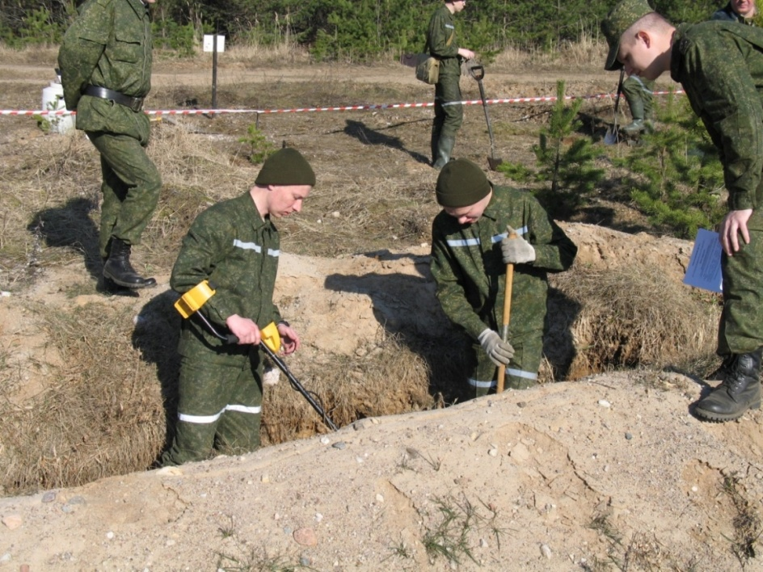
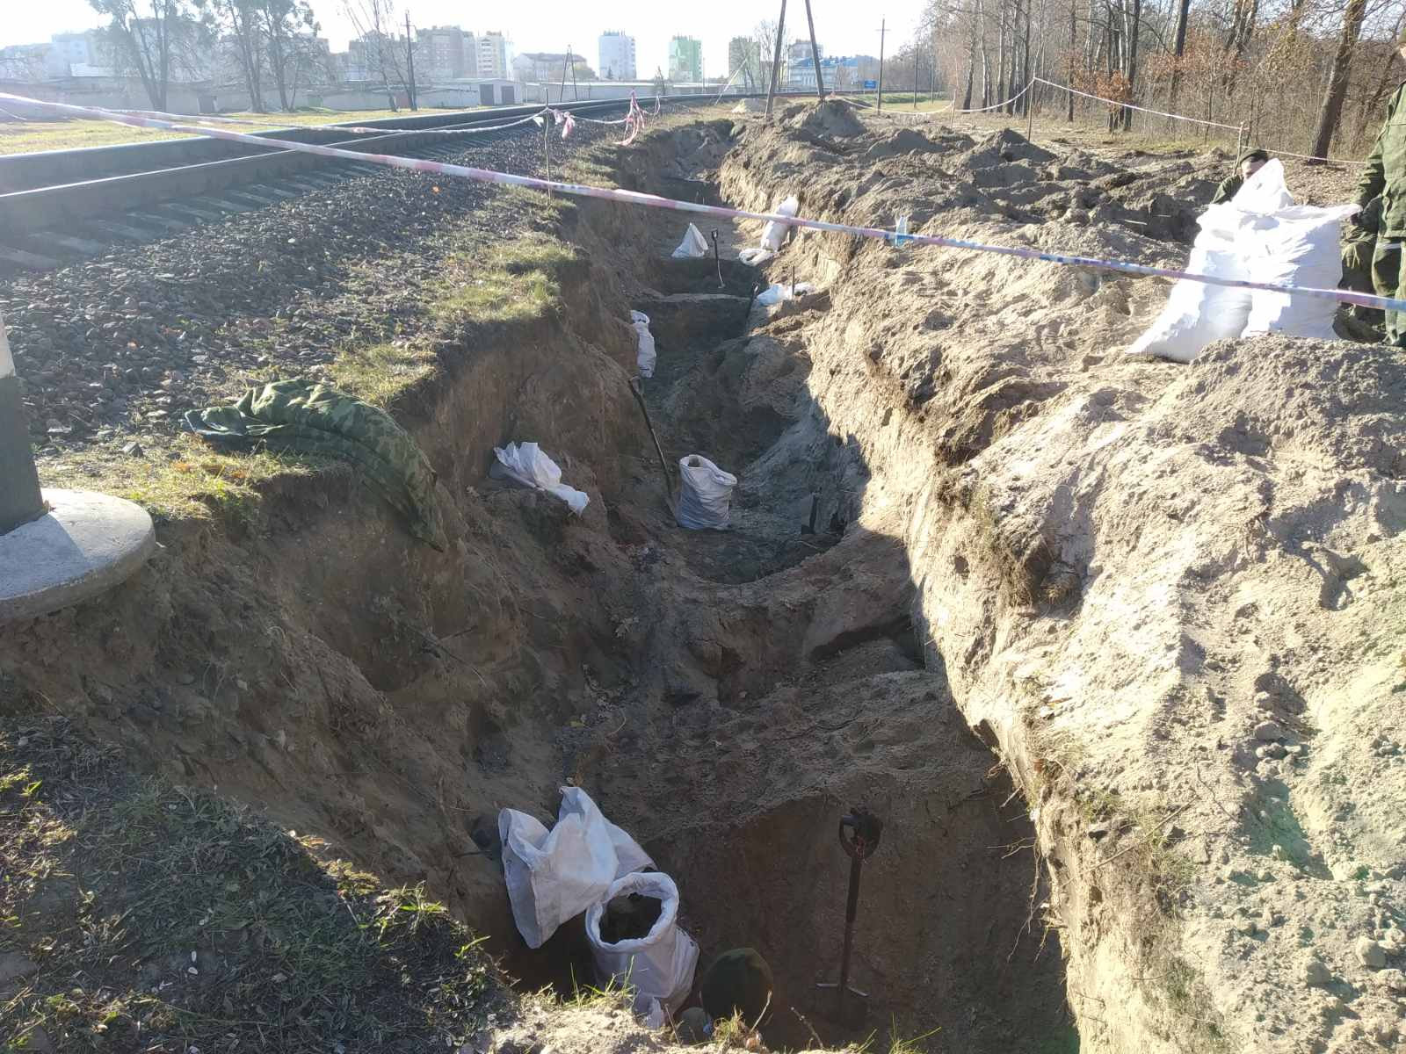
ОРГАНИЗАЦИЯ И ПРОВЕДЕНИЕ ПОЛЕВЫХ ПОИСКОВЫХ РАБОТ
3

Slide 7
Количество отработанных поисковых объектов по годам
2012 – 2021 гг.

Slide 8
Общественные поисковые объединения
Республики Беларусь и Российской Федерации
Республики Беларусь:
1. Общественное объединение «Могилевский областной историко-патриотический поисковый клуб «Виккру» г.Могилев;
2. Гомельское областное поисковое общественное объединение «Ніколі не забудзем» г.Добруш;
3. Гомельское областное поисковое общественное объединение «Память Отечества» г.Гомель;
4. Витебский областной историко-патриотический поисковый клуб «Пламя» г.Витебск;
5. Местный военно-патриотический фонд поискового отряда «Разведчики воинской славы» г.Новополоцк;
6. Поисковая группа «Бацькаўшчына» г.Минск;
Российской Федерации:
1. Региональное отделение общероссийского общественного движения по увековечению памяти погибших «Поисковое движение России» в Пензенской области г.Пенза.
2. Московская областная общественная организация «Благотворительный военно-исторический поисковый клуб «Память и примирение» г.Мытищи Московская область
3. Региональная общественная молодежная организация «Объединение «Отечество» г.Казань Республика Татарстан;
4. Межрегиональная общественная организация Международного поискового объединения по увековечению памяти погибших «Военная археология» г.Москва

Slide 9
РЕЗУЛЬТАТИВНОСТЬ ОТРАБОТКИ ПОИСКОВЫХ ОБЪЕКТОВ

Slide 10
СООТНОШЕНИЕ ОБНАРУЖЕННЫХ ОСТАНКОВ
ВОЕННОСЛУЖАЩИЕ/ЖЕРТВЫ ВОЙНЫ

Slide 11
УСТАНОВЛЕНО ИМЕН ПО РЕЗУЛЬТАТАМ ПОЛЕВЫХ ПОИСКОВЫХ РАБОТ

Slide 12
Председатель поискового клуба «Виккру» Борисенко Николай Сергеевич и археолог 52 оспб Томилин Вадим Дмитриевич изучают патрон, обнаруженный при проведении полевых поисковых работ

Slide 13
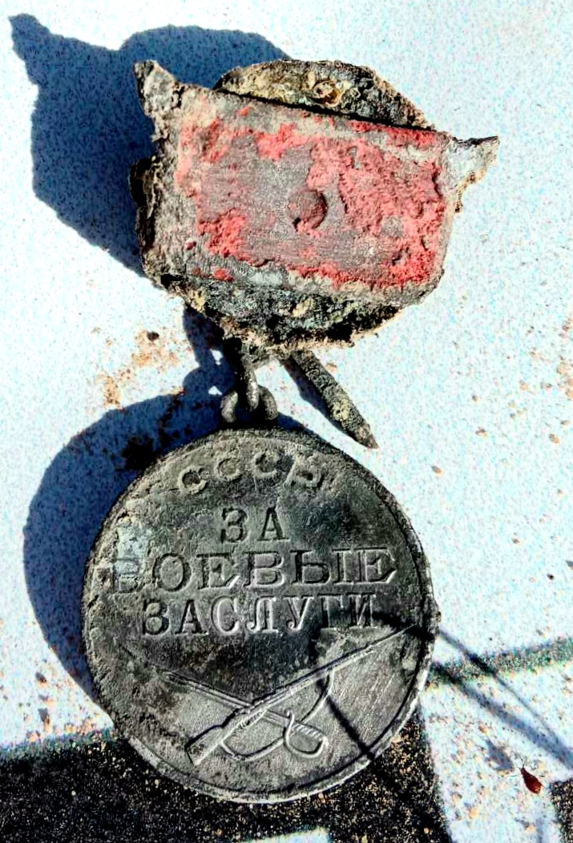
В сентябре 2021 г. у д.Малый Грязивец Чаусского р-на извлечены останки 9 в/сл. РККА погибших в 1944 году и обнаружена медаль «За боевые заслуги»

Slide 14
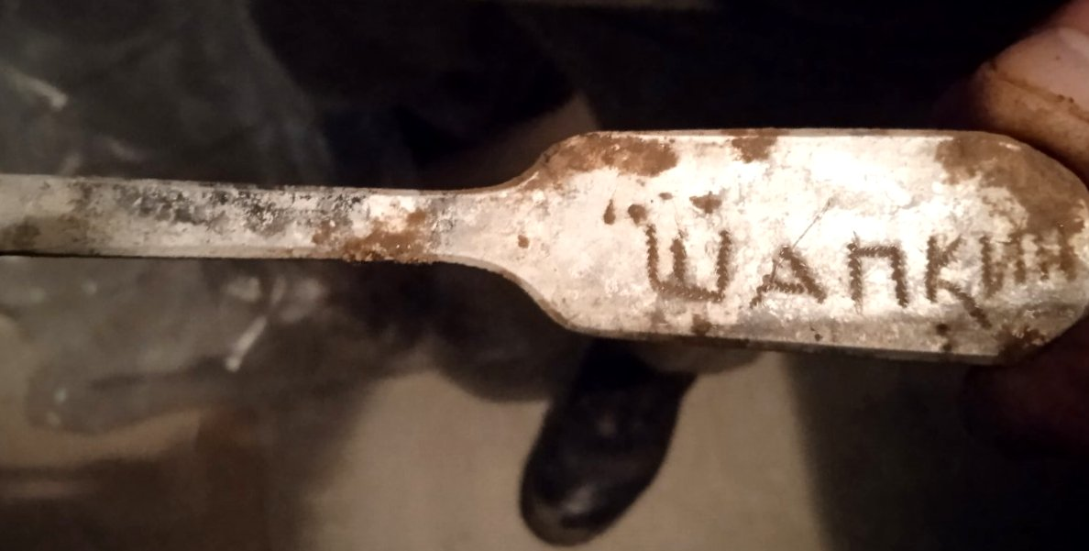
В сентябре 2021 г. у д.Поповка Славгородского р-на извлечены останки 16 в/сл. РККА погибших в 1941 году, обнаружено 6 медальонов и ложка с надписью «Шапкин»

Slide 15
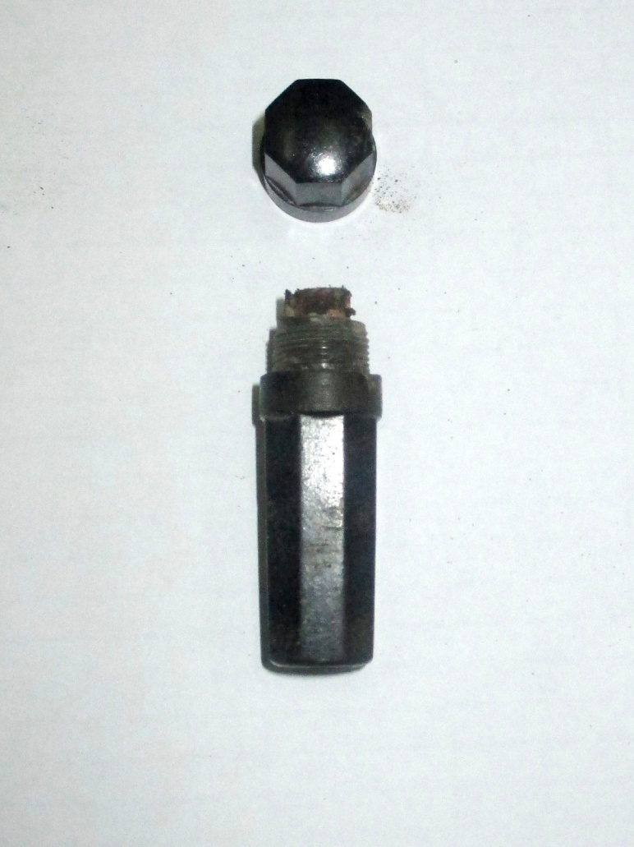
В сентябре 2021 г. у д.Свенск Славгородского р-на извлечены останки 8 в/сл. РККА погибших в 1941 году, обнаружено 7 медальонов, документ и котелок с надписью «Шестаков»

Slide 16
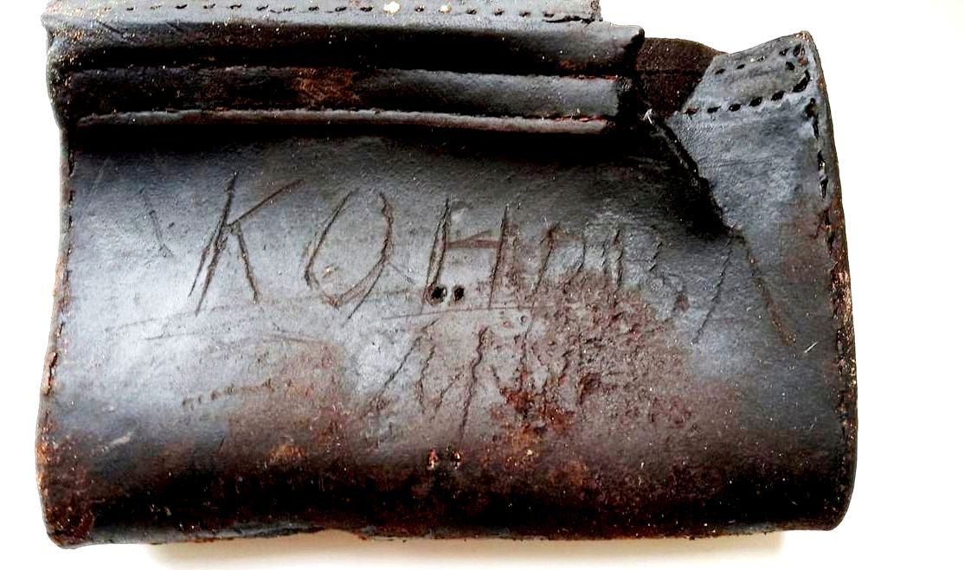
В мае 2021 г. у д.Августово Шкловского р-на извлечены останки 2 в/сл. РККА погибших в 1941 году, обнаружены фляга с надписью «Шулаев» и подсумок с надписью «Конов М.М»

Slide 17
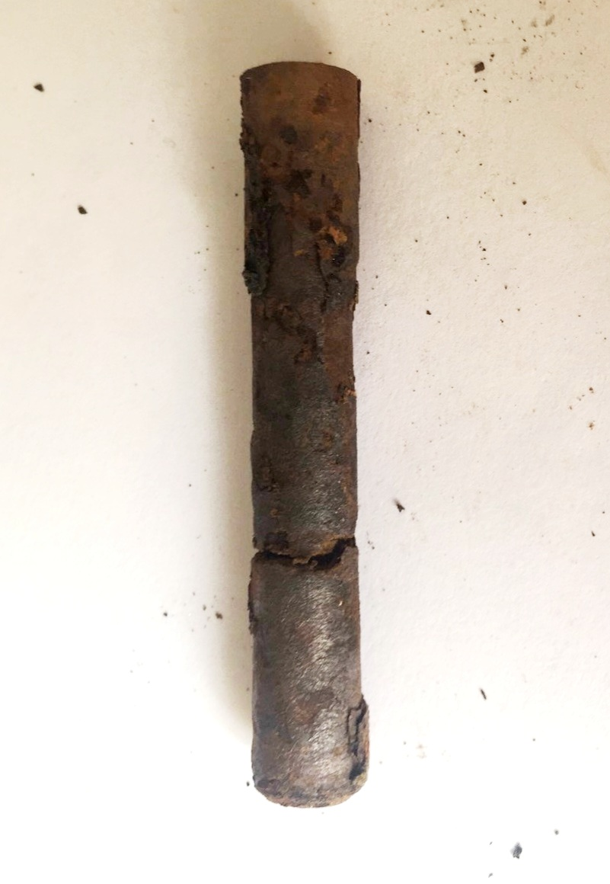
При проведении в апреле 2022 года полевых поисковых работ на поисковом объекте в д.Присно 2-е были обнаружены останки 2-х военнослужащих РККА погибших в 1941 году и медальон, вкладыш которого удалось прочитать

Slide 18
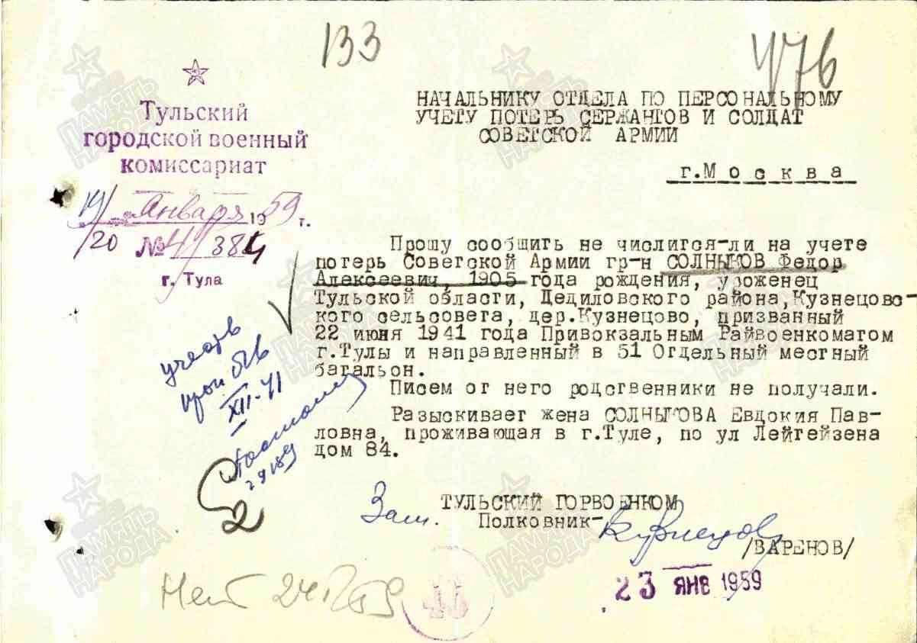
«…н…к …р …ек(в)… рядов… 1905 Тула улица …езин… дом № 84 Солныково… Евдок… Па… Тула …ца …езина …м № 84»
Солныков Федор Алексеевич, 1905 г.р., рядовой 51 отдельного местного стрелкового батальона. Уроженец: д.Кузнецово Дедиловского р-на Тульской обл. Призван 22 июня 1941 г. Привокзальным РВК г.Тула.

Slide 19
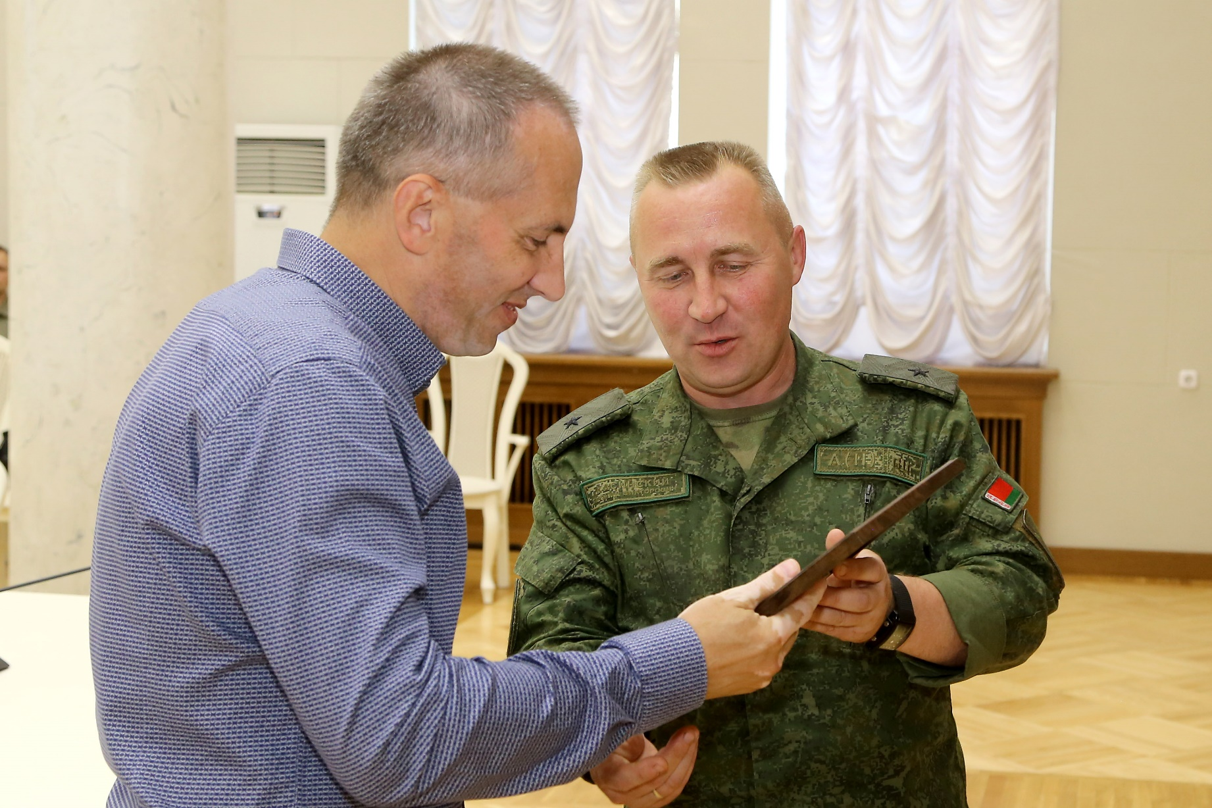
Награждение руководителя поисковой группы «Батьковщина» А.Дударенка медалью «75 лет Победы в Великой Отечественной войне 1941-1945 гг.»

Slide 20
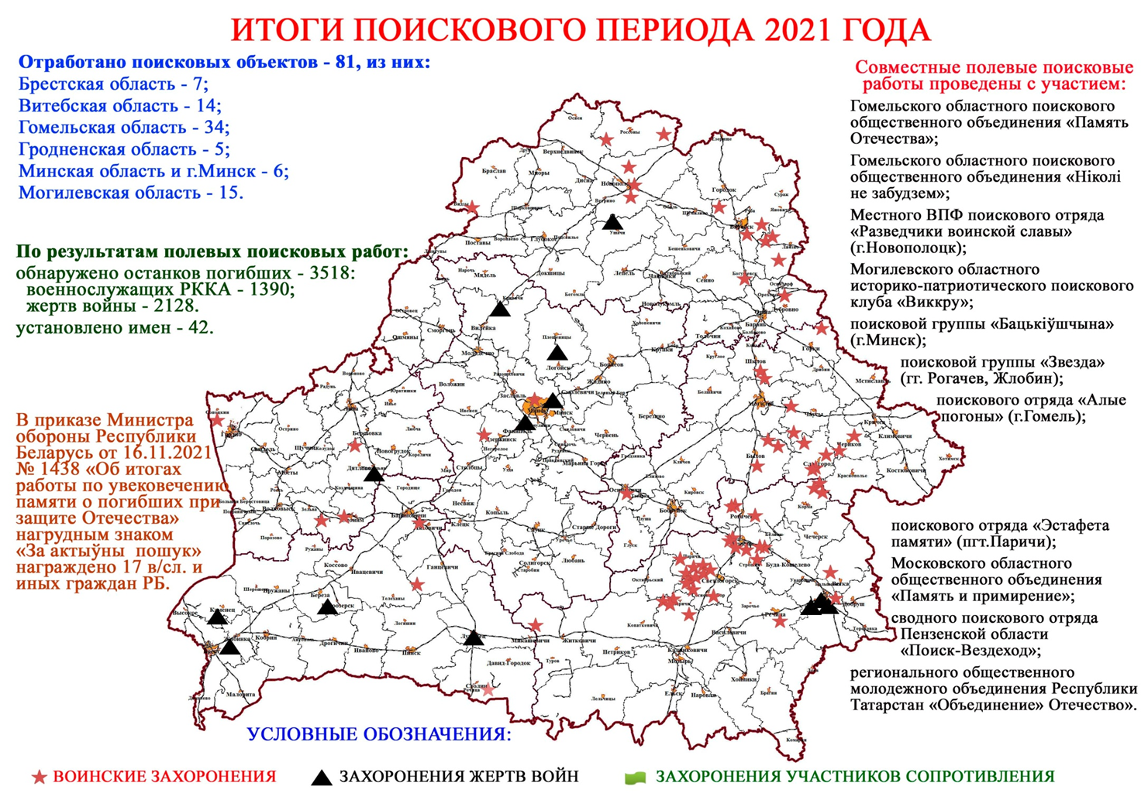

Slide 21
Статистика поисковой деятельности 52 оспб за 26 лет 1995 – 2021 гг.
отработано 2 тыс. 668 поисковых объектов;
обнаружены, извлечены и переданы для захоронения должностным лицам местных исполнительных и распорядительных органов останки 43 тыс. 125 погибших при защите Отечества и жертв войн, установлены сведения о 3 тыс. 570 из них:
обнаружено:
91 боевая награда;
963 медальона;
287 единиц стрелкового оружия;
около 50 тыс. патронов;
более 11 тыс. ВОП.

Slide 22
ПОЛЕВЫЕ ПОИСКОВЫЕ РАБОТЫ В 2022 ГОДУ
План полевых поисковых работ
Спланировано проведение полевых поисковых работ на 76 поисковых объектах;
Отработано 28 поисковых объектов в Витебской, Гомельской, Минской и Могилевской областях;
Извлечены останки 345 военнослужащих РККА, 1 - жертвы войны;
Установлено имен: военнослужащих РККА -8.
План взаимодействия с Генеральной прокуратурой
Спланировано проведение полевых поисковых работ на 28 объектах геноцида;
Отработано 11 поисковых объектов на местах геноцида;
Извлечены останки 157 жертвы геноцида;
Установлено 1 имя жертв геноцида.

